Slide 1
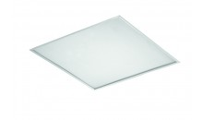
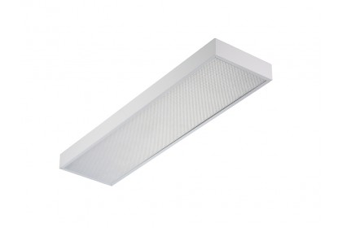
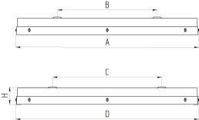
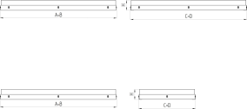
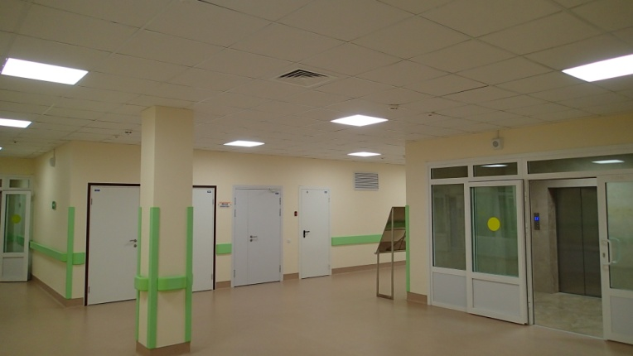
Светильники TL(C) IP54 под лампы Т5 для чистых помещений
НОВИНКИ 2017 г.
Область применения
Светильники с повышенной степенью защиты от попадания пыли и влаги. Для чистых помещений, медицинских учреждений, в зоне приготовления пищи
Установка
Встраиваемый, накладной, подвесной, Грильято или гипсокартон (с помощью доп. комплекта крепления)
Аварийный блок питания –1час или 3часа (под заказ)
Управление 1-10В, DALI (по запросу)
Конструкция
Корпус -сварной из листовой стали, окрашен белой порошковой краской
Оптическая система – опал, (призма, микропризма, темперированное стекло – под заказ)
Пускорегулирующая аппаратура (ЭПРА) - Helvar, VS, Philips или аналоги
Источник света - линейная люминесцентная лампа Т5, цоколь G5
Степень защиты IP54
Класс защиты I
Тип установки | Наименование | Мощность лампы, Вт | Количество в упаковке, шт | Габаритные размеры, (ДхШхВ) мм
Накладной / подвесной | TL128 OL IP54 | 1х28 | 1 | 1257х157х50
 | TL135 OL IP 54 | 1х35 | 1 | 1583х297х50
 | TL149 OL IP54 | 1х49 | 1 | 1583х297х50
 | TL154 OL IP54 | 1х54 | 1 | 1257х157х50
 | TL180 OL IP54 | 1х80 | 1 | 1583х297х50
 | TL214 OL IP54 | 2х14 | 2 | 597х297х50
 | TL224 OL IP54 | 2х24 | 2 | 597х297х50
 | TL228 OL IP54 | 2х28 | 1 | 1257х157х50
 | TL235 OL IP54 | 2х35 | 1 | 1583х297х50
 | TL249 OL IP54 | 2х49 | 1 | 1583х297х50
 | TL254 OL IP54 | 2х54 | 1 | 1257х157х50
 | TL280 OL IP54 | 2х80 | 1 | 1583х297х50
Накладной / подвесной / грильято | TL414 OL IP54 | 4х14 | 2 | 587х587х50
 | TL424 OL IP54 | 4х24 | 2 | 587х587х50
Встраиваемые | TLC214 OL IP54 | 2х14 | 2 | 597х297х50
 | TLC224 OL IP54 | 2х24 | 2 | 597х297х50
 | TLC228 OL IP54 | 2х28 | 1 | 1197х297х50
 | TLC254 OL IP54 | 2х54 | 1 | 1197х297х50
 | TLC414 OL IP54 | 4х14 | 2 | 597х597х50
 | TLC424 OL IP54 | 4х24 | 2 | 597х597х50
* В связи с постоянным процессом улучшения технических характеристик , актуальные параметры светильников необходимо уточнять на сайте www.technoluxtm.ru
www.technoluxtm.ru

Slide 2
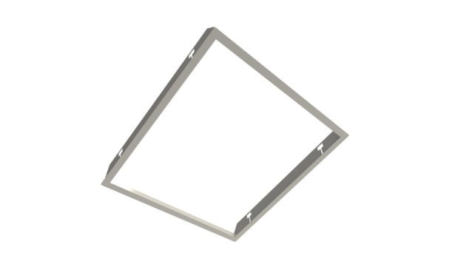
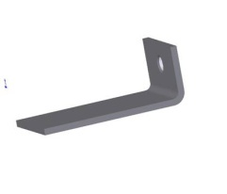
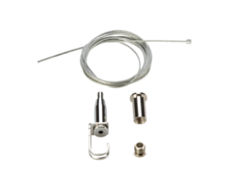
ДОПОЛНИТЕЛЬНЫЕ АКСЕССУАРЫ ДЛЯ TL(C) Т5 IP54
НОВИНКИ 2017 г.
Рамка крепления для потолка из гипсокартона TL(C) 414/424 -Арт.89539
и TL(C) 228/254 -Арт. 89546
Комплект крепления рамки в потолк из гипсокартона
Арт. 01860
Комплект для подвеса
Арт. 01839
Кронштейн для бокового крепления светильников TL IP54
* В связи с постоянным процессом улучшения технических характеристик , актуальные параметры светильников необходимо уточнять на сайте www.technoluxtm.ru
www.technoluxtm.ru

